Slide 1

모두의 리눅스

Slide 2
18장 아카이브와 압축
18.1 아카이브와 압축
18.2 tar 명령어: 파일 아카이브하기
18.3 gzip 명령어: 파일 압축하기
18.4 bzip2 명령어: 파일 압축하기
18.5 zip 명령어: 파일 아카이브와 압축하기

Slide 3
18.1 아카이브와 압축

Slide 4

18.1 아카이브와 압축
아카이브와 압축
수많은 파일을 메일로 보내거나 백업할 때는 여러 파일을 하나로 모으는 것이 좋음
여러 개의 파일이나 디렉터리를 모아서 파일 하나로 만드는 것을 아카이브(archive)라고 함
파일 크기를 작게 만드는 것이 압축인데 보통 아카이브 파일을 압축하여 전송과 보관 비용을 줄임
대부분의 파일에는 압축할 여지가 있어 데이터의 손실 없이 파일 크기를 줄이는 것이 가능

Slide 5
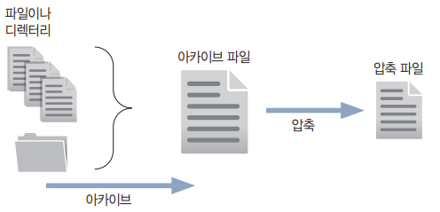
18.1 아카이브와 압축
▼ 그림 18-1 아카이브와 압축

Slide 6
18.1 아카이브와 압축
아카이브와 압축
윈도와 macOS에서 자주 사용하는 zip은 아카이브와 압축을 동시에 실행
리눅스에서는 아카이브와 압축을 구분하여 다루며, 아카이브할 때는 tar, 압축할 때는 gzip과 bzip2를 사용

Slide 7
18.2 tar 명령어: 파일 아카이브하기

Slide 8
18.2 tar 명령어: 파일 아카이브하기
tar 명령어: 파일 아카이브하기
tar는 아카이브를 위한 명령어
복수의 파일이나 디렉터리를 아카이브 파일 하나로 모으거나 반대로 복원하기 위해 사용
tar는 무척 오랜 역사를 가진 명령어로 현재에도 널리 사용되고 있음
옵션을 지정하는 방법은 조금 주의를 기울여 익힐 필요가 있음

Slide 9
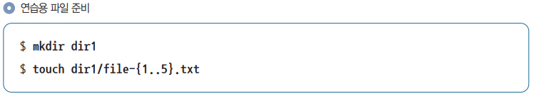
18.2 tar 명령어: 파일 아카이브하기
연습용 파일 준비하기
먼저 연습을 위한 파일을 준비
셸에서 다음 커맨드 라인을 실행

Slide 10
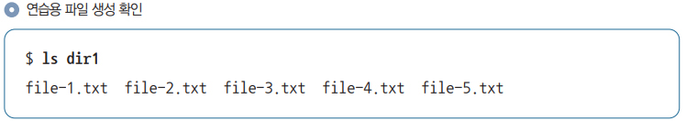
18.2 tar 명령어: 파일 아카이브하기
연습용 파일 준비하기
dir1이라는 디렉터리에 다음과 같이 파일 5개가 만들어짐

Slide 11

18.2 tar 명령어: 파일 아카이브하기
연습용 파일 준비하기
여기서는 배시의 괄호 확장이라는 기능을 사용
다음과 같이 기술하면 연속하는 번호의 리스트를 만들 수 있음

Slide 12
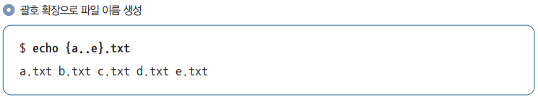
18.2 tar 명령어: 파일 아카이브하기
연습용 파일 준비하기
즉, 위 예에서는 touch 명령어가 다음과 같이 확장되어 실행된 것
괄호 확장은 문자열에 대해서도 사용할 수 있음
다음은 괄호 확장을 통해 a에서 e까지의 리스트를 생성하고 있음

Slide 13
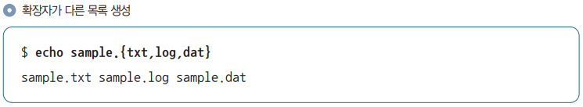
18.2 tar 명령어: 파일 아카이브하기
연습용 파일 준비하기
다음과 같이 쉼표를 사용하여 문자열 리스트를 지정할 수도 있음
다음은 같은 이름이지만 확장자가 다른 파일 세 개로 확장되는 예

Slide 14

18.2 tar 명령어: 파일 아카이브하기
아카이브 파일 만들기
앞서 작성한 dir1이라는 디렉터리와 그 안에 있는 파일 5개를 아카이브 파일 하나로 묶겠음
관례적으로 tar로 아카이브 파일을 만들 때는 확장자로 .tar을 붙임
여기서도 dir1.tar이라는 이름으로 아카이브 파일을 만들어 보자
tar로 아카이브 파일을 만드는 방법은 다음과 같음
여기서 c는 create를 의미하며 새로운 아카이브 파일을 만드는 것을 의미
f는 file을 의미하며 f <아카이브 파일 이름> 같이 새롭게 만들 아카이브 파일의 이름을 지정할 때 사용

Slide 15

18.2 tar 명령어: 파일 아카이브하기
아카이브 파일 만들기
tar 명령어를 사용할 때 파일을 지정하려면 언제나 f 옵션을 사용해야 함

Slide 16
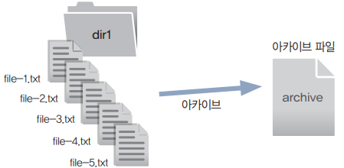
18.2 tar 명령어: 파일 아카이브하기
아카이브 파일 만들기
위와 같이 실행하면 dir1과 그 안의 파일이 dir1.tar이라는 아카이브 파일에 묶임
▼ 그림 18-2 아카이브 파일 작성

Slide 17

18.2 tar 명령어: 파일 아카이브하기
아카이브 파일 만들기
tar의 옵션으로 지정한 c나 f는 역사적인 이유로 인해 하이픈을 붙여도 되고 붙이지 않아도 됨
즉, 다음 두 커맨드 라인은 동일하게 동작
tar에서는 하이픈을 붙이지 않는 것이 일반적이기 때문에 이 책에서도 붙이지 않겠음

Slide 18

18.2 tar 명령어: 파일 아카이브하기
아카이브 파일의 내용 확인하기
아카이브 파일의 내용을 확인하려면 t 옵션을 사용해야 함
여기서 t는 list의 t
t 옵션을 지정하면 아카이브 파일 안에 포함된 파일 목록이 출력
c로 아카이브 파일을 만들고 t로 확인한다고 외우는 게 좋음

Slide 19
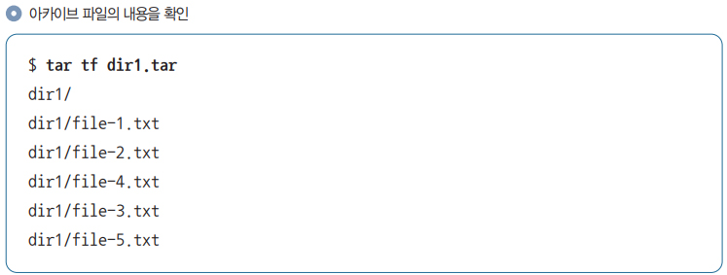
18.2 tar 명령어: 파일 아카이브하기
아카이브 파일의 내용 확인하기
여기서는 앞서 만든 아카이브 파일 dir1.tar의 내용을 확인해 보자
dir1과 그 안의 파일 5개가 아카이브된 것을 알 수 있음

Slide 20

18.2 tar 명령어: 파일 아카이브하기
아카이브 해제하기
아카이브 파일에 묶인 파일과 디렉터리를 원래대로 복원하려면 x 옵션을 사용해야 함
여기서의 x는 extract의 x

Slide 21
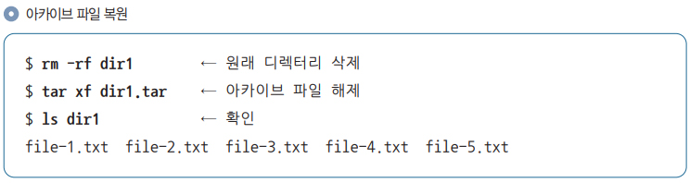
18.2 tar 명령어: 파일 아카이브하기
아카이브 해제하기
아카이브 해제를 확인하기 위해 먼저 dir1 디렉터리를 지우고 dir1.tar을 해제해 보자
아카이브가 해제되는 곳에 동일한 이름의 파일이 있으면 덮어쓰므로 반드시 미리 확인

Slide 22
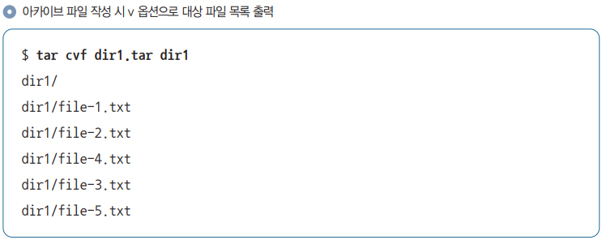
18.2 tar 명령어: 파일 아카이브하기
파일 목록을 출력하는 v 옵션
tar 명령어를 사용할 때 v 옵션을 추가하면 대상 파일의 목록이 출력

Slide 23
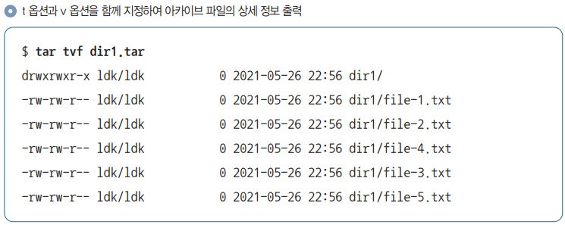
18.2 tar 명령어: 파일 아카이브하기
파일 목록을 출력하는 v 옵션
t 옵션으로 아카이브 파일의 내용을 확인할 때 v 옵션을 추가하면 파일 이름뿐만 아니라 권한이나 소유자 등의 상세 정보도 함께 출력할 수 있음

Slide 24
18.2 tar 명령어: 파일 아카이브하기
파일 목록을 출력하는 v 옵션
아카이브를 작성하거나 복원할 때 v 옵션을 사용하는 것에 대해서는 논란의 여지가 있음
에러 메시지를 확인하기 어렵기 때문임
아카이브를 만들거나 복원할 때는 권한 문제 등으로 에러가 발생할 수 있음
이때 대상 파일의 개수가 많으면 에러 메시지가 눈에 띄지 않게 됨
기본적으로 t 옵션에서만 v 옵션을 사용하는 것이 좋음
아카이브 파일은 만들어지는 과정에서 파손되는 경우도 있음
모든 파일이 제대로 아카이브 되었는지 확인하려면 만들어진 파일에 대해 t 옵션으로 확인하는 것이 더 확실함

Slide 25
18.2 tar 명령어: 파일 아카이브하기
파일 속성 유지하기
tar는 파일의 권한, 소유자, 타임스탬프 같은 파일의 속성을 유지한 채로 아카이브함
단순히 cp로 파일을 복사하는 것보다 백업에 적합
일반 사용자로 tar을 실행한다면 권한 부족으로 파일의 속성을 유지하지 못할 수도 있음
예를 들어 소유자가 root이고 소유자에게만 읽기 권한이 부여된 파일에 대해서는 일반 사용자가 아카이브할 수 없으며 그러한 파일이 포함된 아카이브를 복원하면 속성이 올바로 복원되지 않을 수도 있음
디렉터리를 온전히 백업하기 위해서는 슈퍼 사용자 권한으로 tar을 실행

Slide 26
18.3 gzip 명령어: 파일 압축하기

Slide 27

18.3 gzip 명령어: 파일 압축하기
gzip 명령어: 파일 압축하기
gzip은 파일의 압축과 해제를 위해 사용하는 명령어
gzip으로 압축할 때는 보통 .gz라는 확장자를 붙임
요즘에는 gzip보다 압축률이 더 좋은 파일 형식도 나왔지만, gzip이 빠르면서도 호환성이 좋아 아직도 많이 사용

Slide 28
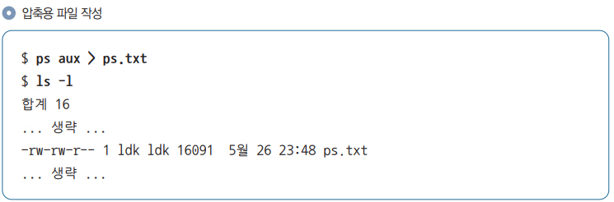
18.3 gzip 명령어: 파일 압축하기
gzip 명령어: 파일 압축하기
여기서는 ps 명령어의 출력 결과를 ps.txt라는 파일에 리다이렉션해서 테스트용 파일을 만들겠음

Slide 29
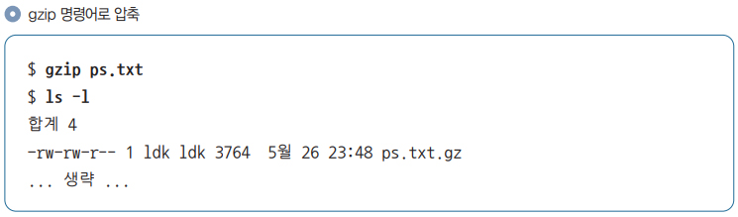
18.3 gzip 명령어: 파일 압축하기
gzip 명령어: 파일 압축하기
위 예에서 ps.txt의 크기는 16kb
이를 gzip으로 압축해 보자

Slide 30
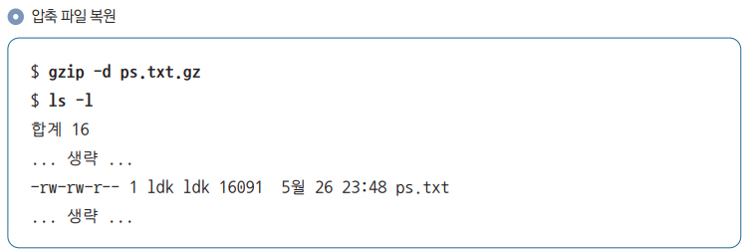
18.3 gzip 명령어: 파일 압축하기
gzip 명령어: 파일 압축하기
gzip으로 압축하여 3.7kb로 압축
압축된 파일의 이름은 원본 파일의 이름 뒤에 .gz가 붙은 형태이며, 원본 파일은 자동으로 삭제
압축한 파일을 복원하려면 -d 옵션을 지정함

Slide 31

18.3 gzip 명령어: 파일 압축하기
gzip 명령어: 파일 압축하기
gunzip 명령어를 사용해도 압축을 해제할 수 있음
gzip -d와 gunzip은 동일한 동작을 수행하므로 선호하는 명령어를 사용하면 됨
gunzip은 셸 스크립트이며 내부적으로 gzip -d를 실행
다음과 같이 less 명령어로 gunzip의 소스 코드를 확인할 수 있음

Slide 32
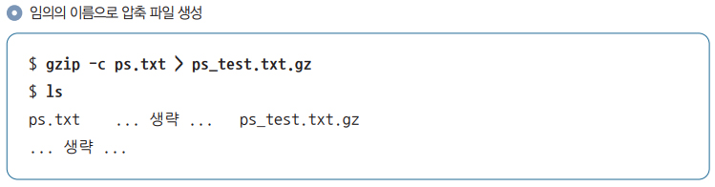
18.3 gzip 명령어: 파일 압축하기
표준 출력에 gzip 파일 출력하기
gzip의 -c 옵션을 사용하면 압축 결과를 바이너리 형태로 표준 출력에 출력할 수 있음
표준 출력을 리다이렉션하면 다음과 같이 임의의 이름으로 압축 파일을 만들 수 있음
-c 옵션을 지정하면 바이너리 데이터가 출력되므로 직접 터미널에 출력하기보다는 파이프나 리다이렉션 용도로 사용

Slide 33
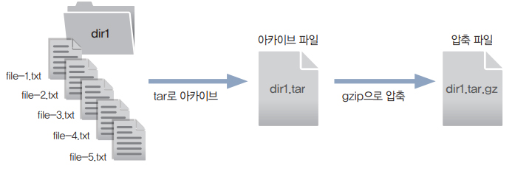
18.3 gzip 명령어: 파일 압축하기
tar와 gzip 조합하기
gzip 명령어는 아카이브 기능이 없으며 파일 하나만 압축할 수 있음
파일 여러 개를 묶어서 압축하려면 tar로 아카이브한 뒤에 gzip을 사용
▼ 그림 18-3 tar와 gzip으로 여러 파일을 묶어서 압축

Slide 34
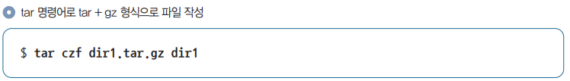
18.3 gzip 명령어: 파일 압축하기
tar와 gzip 조합하기
tar로 아카이브하고 gzip으로 압축한 파일에는 tar.gz나 .tgz라는 확장자가 붙음
최근 tar 명령어에는 gzip의 압축 기능을 포함하고 있어서 gzip을 사용하지 않고도 tar만으로도 tar + gz 파일을 만들 수 있음
tar 명령어로 아카이브할 때 c 옵션과 함께 z 옵션을 추가하면 압축까지 수행

Slide 35

18.3 gzip 명령어: 파일 압축하기
tar와 gzip 조합하기
tar + gz 파일을 복원하려면 다음과 같이 x 옵션과 함께 z 옵션을 지정해야 함
tar 명령어를 사용할 때 z 옵션을 사용하면 tar + gz 형식으로 압축과 아카이브를 함께 수행할 수 있음

Slide 36

18.3 gzip 명령어: 파일 압축하기
tar와 gzip 조합하기
파이프와 리다이렉션으로 tar + gz 파일 작성하기
예전에는 tar 명령어에 gzip의 압축 기능이 포함되어 있지 않았음
tar + gz 파일을 만들려면 tar 명령어와 gzip 명령어를 잘 조합해서 사용해야 했음
그때 사용하던 방법을 한번 살펴보자
전통적인 방식으로, dir1 디렉터리에 포함된 파일을 tar로 아카이브한 뒤에 gzip으로 압축하려면 다음과 같이 파이프라인과 리다이렉션을 함께 사용

Slide 37
18.3 gzip 명령어: 파일 압축하기
tar와 gzip 조합하기
tar을 실행할 때 cf에 이어 하이픈을 지정하면 아카이브 파일이 표준 출력으로 출력
gzip은 파일을 지정하지 않으면 표준 입력을 읽음
위 예에서는 tar로 아카이브하고 gzip으로 압축까지 수행하고 있음
위 예에서는 gzip 명령어에 -c 옵션을 지정하여 dir1.tar.gz로 리다이렉션하고 있음
이로써 최종적으로 dir1.tar.gz라는 tar + gz 형식의 압축 파일이 만들어짐

Slide 38
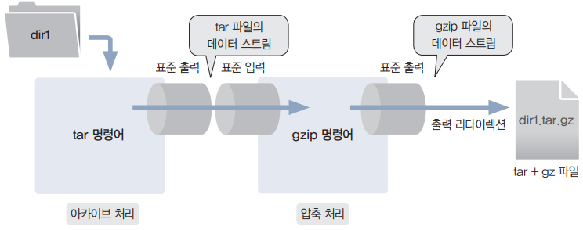
18.3 gzip 명령어: 파일 압축하기
▼ 그림 18-4 tar와 gzip의 파이프라인

Slide 39

18.3 gzip 명령어: 파일 압축하기
tar와 gzip 조합하기
위 방법 대신에 다음과 같이 tar로 임시 아카이브 파일을 만든 뒤에 gzip 명령어로 압축하는 방법도 있음
위 방법의 단점은 dir1.tar라는 임시 파일을 만들어야 한다는 점
만약 dir1의 용량이 크고 디스크에 가용 공간이 부족하다면 임시 파일을 만들 수 없음
파이프라인을 사용한 방식은 임시 파일을 만들지 않아 이 같은 문제가 발생하지 않음

Slide 40

18.3 gzip 명령어: 파일 압축하기
tar와 gzip 조합하기
전통적인 방식으로 tar + gz 형식의 파일을 복원하는 방법은 다음과 같음
gzip 명령어에 -d 옵션을 지정하여 압축을 해제한 결과를 -c 옵션과 파이프라인을 통해 tar 명령어에 전달
tar 명령어의 x 옵션은 지정한 파일이 -이면 표준 입력을 읽어서 아카이브를 해제
결과적으로 tar + gz 파일을 압축 해제하고 복원

Slide 41
18.3 gzip 명령어: 파일 압축하기
tar와 gzip 조합하기
참고로 여기서 살펴본 tar와 파이프라인을 조합하는 방식은 원격 호스트의 파일을 로컬에 복사할 때 응용되기도 함
다음 예를 살펴보자
원격 호스트(serverB)의 dir1 디렉터리를 tar + gz 파일로 전송하는 예

Slide 42
18.3 gzip 명령어: 파일 압축하기
tar와 gzip 조합하기
ssh를 사용하면 원격 호스트에서 명령어를 실행할 수 있음
위 예에서는 tar에 czf -옵션을 지정하여 원격 호스트 상의 dir1 디렉터리를 tar + gz으로 압축하여 표준 출력으로 출력하고 있음
로컬에서는 이 출력을 표준 입력으로 받아들여 tar의 zxf - 옵션으로 복원하고 있음
이때 gzip으로 압축된 결과가 네트워크를 통해 전달되므로 통신량을 줄일 수 있으며 결과적으로 원격 호스트의 dir1이 로컬에 복사

Slide 43
18.4 bzip2 명령어: 파일 압축하기

Slide 44
18.4 bzip2 명령어: 파일 압축하기
bzip2 명령어: 파일 압축하기
bzip2는 gzip과 마찬가지로 파일을 압축하고 해제하는 명령어
bzip2는 gzip보다 압축률이 높아 데이터를 더 작게 만들 수 있음
압축과 해제하는 데 걸리는 시간이 gzip보다 더 오래 걸림
압축하고 해제하는 데 걸리는 시간보다 파일 크기를 줄이는 것이 더 중요한 상황에서 많이 사용

Slide 45
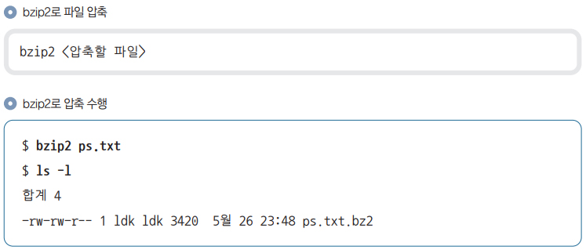
18.4 bzip2 명령어: 파일 압축하기
bzip2 명령어: 파일 압축하기
bzip2는 gzip과 동일한 옵션으로 동작하도록 설계
gzip의 사용법을 안다면 bzip2도 어렵지 않게 사용할 수 있음

Slide 46

18.4 bzip2 명령어: 파일 압축하기
bzip2 명령어: 파일 압축하기
bzip2로 압축한 파일에는 bz2라는 확장자가 붙음
압축한 파일을 복원하려면 gzip과 동일하게 -d 옵션을 사용

Slide 47

18.4 bzip2 명령어: 파일 압축하기
bzip2 명령어: 파일 압축하기
bunzip2라는 명령어를 사용해도 압축을 해제할 수 있음
-c 옵션을 지정하면 압축 결과를 표준 출력에 출력하는 것도 gzip과 동일함

Slide 48
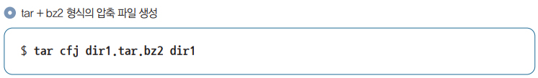
18.4 bzip2 명령어: 파일 압축하기
tar와 bzip2 조합하기
최근에는 tar 명령어에 bzip2 형식의 압축 기능도 포함
tar로 bzip2를 사용하려면 j 옵션을 사용
tar에서 gzip을 사용할 때 z라는 옵션을 사용했는데 이를 j로 바꾸면 됨

Slide 49
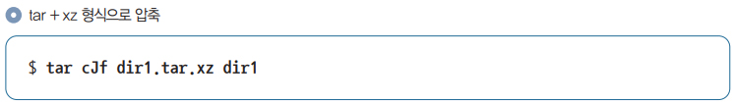
18.4 bzip2 명령어: 파일 압축하기
그 외 압축 형식
bz2보다 더 압축률이 좋은 형식으로 xz가 있음
xz도 gzip과 동일한 방식으로 옵션을 지정하여 사용
tar 명령어에서 xz 형식을 사용할 때는 J 옵션을 사용
xz 압축 형식을 사용하면 압축하는 데 시간이 무척 오래 걸림
압축률은 bz2보다 좋기 때문에 높은 압축률이 필요한 상황에 적합

Slide 50

18.4 bzip2 명령어: 파일 압축하기
그 외 압축 형식
참고로 리눅스 커널은 xz 형식으로 압축되어 tar + xz 형식으로 배포
흥미가 있는 분은 리눅스 커널 공식 페이지에서 커널의 소스 코드를 내려받아 확인

Slide 51
18.5 zip 명령어: 파일 아카이브와 압축하기

Slide 52
18.5 zip 명령어: 파일 아카이브와 압축하기
zip 명령어: 파일 아카이브와 압축하기
zip은 tar이나 gzip과 달리 아카이브와 압축을 동시에 수행하는 명령어
여러 파일과 디렉터리를 파일 하나로 압축할 수 있음
확장자로는 .zip이 붙음
zip은 리눅스에서는 별로 사용되지 않지만 윈도나 macOS에서 많이 사용되고 있어 리눅스에서도 다루는 방법을 알아 두는 것이 좋음

Slide 53
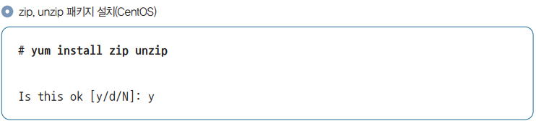

18.5 zip 명령어: 파일 아카이브와 압축하기
zip 명령어: 파일 아카이브와 압축하기
리눅스에서 zip 파일을 다루려면 zip 명령어와 unzip 명령어를 설치
이들 명령어는 대부분의 배포판에서 표준으로 설치되어 있지 않으니 다음과 같이 별도로 설치

Slide 54

18.5 zip 명령어: 파일 아카이브와 압축하기
zip 파일 작성하기
zip 명령어로 파일이나 디렉터리를 압축하는 방법은 다음과 같음

Slide 55
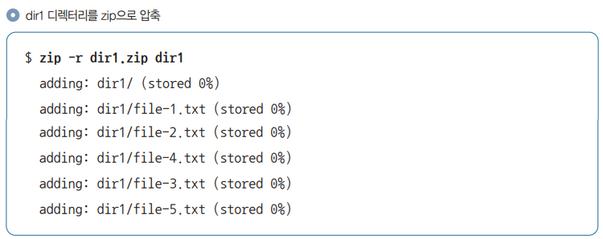
18.5 zip 명령어: 파일 아카이브와 압축하기
zip 파일 작성하기
다음은 dir1이라는 디렉터리를 dir1.zip이라는 파일로 압축하고 있음

Slide 56
18.5 zip 명령어: 파일 아카이브와 압축하기
zip 파일 작성하기
-r 옵션은 지정한 디렉터리 아래의 모든 파일을 포함하는 옵션
-r 옵션을 지정하지 않으면 디렉터리만 대상이 되어 그 안의 파일은 포함되지 않음
그렇게 압축할 일은 없으므로 zip 파일을 만들 때는 늘 -r 옵션을 지정한다고 생각하면 됨

Slide 57
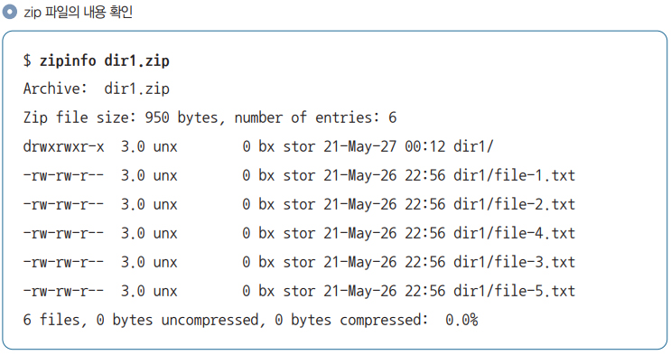
18.5 zip 명령어: 파일 아카이브와 압축하기
zip 파일 작성하기
압축된 zip 파일을 확인하려면 zipinfo라는 명령어를 사용
이 명령어는 unzip 패키지에 포함되어 있음

Slide 58
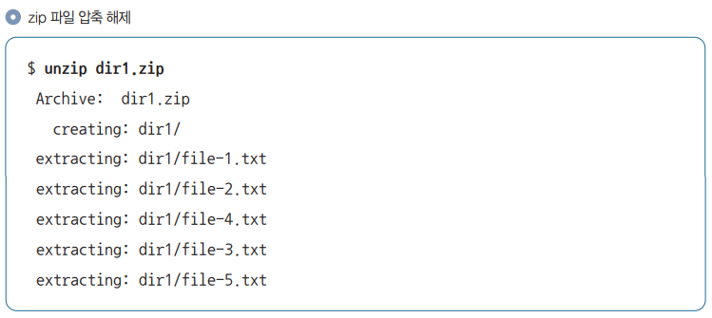
18.5 zip 명령어: 파일 아카이브와 압축하기
zip 파일 작성하기
압축한 zip 파일을 복원하려면 unzip 명령어를 사용

Slide 59

18.5 zip 명령어: 파일 아카이브와 압축하기
zip 파일 작성하기
zip 명령어의 경우 압축을 수행할 때 대상이 되는 파일 이름이 기본으로 출력
파일 개수가 많아 파일 이름을 출력하지 않을 때는 -q 옵션을 지정하면 됨

Slide 60

18.5 zip 명령어: 파일 아카이브와 압축하기
zip 파일 작성하기
마찬가지로 unzip 명령어를 사용할 때도 -q 옵션을 지정하면 파일 이름이 출력되지 않음

Slide 61
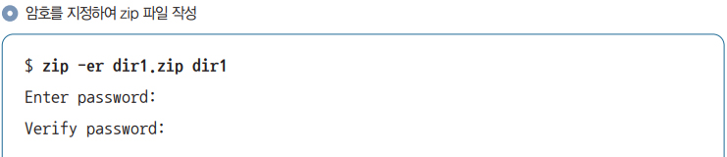
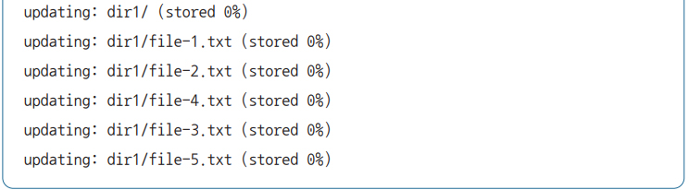
18.5 zip 명령어: 파일 아카이브와 압축하기
zip 파일에 암호 설정하기
zip 파일을 만들 때는 암호를 설정할 수 있음
zip 파일에 암호를 설정하면 암호를 입력해야 복원할 수 있음
암호를 지정하여 zip 파일을 만들려면 -e 옵션을 지정해야 함

Slide 62
18.5 zip 명령어: 파일 아카이브와 압축하기
zip 파일에 암호 설정하기
위와 같이 -e 옵션을 지정하면 먼저 Enter password:라는 프롬프트가 표시
설정하고 싶은 암호를 입력하면 확인을 위해 Verify password:라는 프롬프트가 다시 표시
동일한 암호를 입력하면 암호가 걸린 zip 파일이 만들어짐

Slide 63
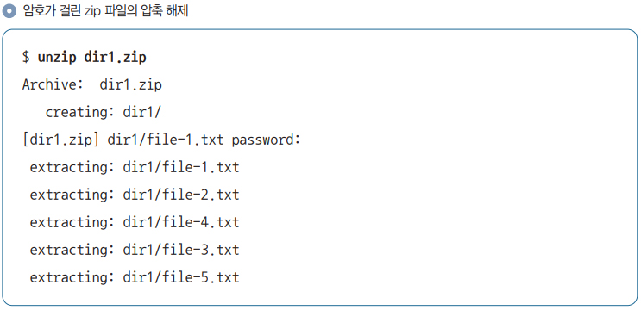
18.5 zip 명령어: 파일 아카이브와 압축하기
zip 파일에 암호 설정하기
암호가 걸린 zip 파일의 압축을 해제하는 방법은 일반 zip 파일과 마찬가지로 unzip 명령어를 사용

Slide 64
18.5 zip 명령어: 파일 아카이브와 압축하기
zip 파일에 암호 설정하기
위와 같이 압축을 해제하기 전에 암호를 물음
여기서 올바른 암호를 입력하면 압축이 해제

